Slide 1
paikka
pvmäärä
esittäjä
Tehdään oppimiselle tulevaisuus
Digivisio 2030

Slide 2
Suomi elää monipuolisesta osaamisesta
Maailman muuttuessa oppiminen ja osaaminen saavat muotoja, joita emme osaa vielä kuvitella. Silti tiedämme, että tulevaisuudessa tarvitsemme yhä laaja-alaisempia osaajia.
Emme voi jäädä seuraamaan sivusta,
kun muut viitoittavat tien –
tulevaisuus on uskallettava tehdä itse.

Slide 3
Digivisio on suomalaisten korkeakoulujen yhteinen hanke, jonka tavoitteena on luoda oppimiselle tulevaisuus, joka hyödyttää niin oppijoita, korkeakouluja kuin yhteiskuntaamme.

Slide 4
Digivisio mahdollistaa, että oppija voi oppia joustavammin ja sitä kautta kerryttää osaamistaan muuttuvan maailman tarpeisiin.
Digivisio vahvistaa opettajan roolia laadukkaan sisällön tuottajana ja kansainvälisesti arvostetun opiskelukokemuksen mahdollistajana.
Digivisiolla taataan, että korkeakoulutuksen taso nousee ja suomalaisten työllistyminen paranee – niin Suomessa kuin kansainvälisellä tasolla.
Digivision ensimmäinen tavoite on rakentaa täysin uudenlainen digipalvelu, Opin.fi. Kaikille avoin ja maksuton palvelu kokoaa suomalaisten korkeakoulujen avoimet opintotarjoamat yhteen paikkaan. Opin.fi tarjoaa loputtomasti oppimisen mahdollisuuksia elämän kaikkiin vaiheisiin.

Slide 5
Kaikkien korkeakoulujen yhteinen visio
300 000
38
10
korkeakouluopiskelijaa
suomalaista korkeakoulua
vuotta
27 000
320
48M€
korkeakoulun työntekijää
hankkeen työssä
mukana
hankkeen budjetti (12/2023)

Slide 6
Hanke elää tasa-arvoisesta ja avoimesta päätöksenteosta

Slide 7
Kaikkien suomalaisten korkeakoulujen yhteinen hanke
Yleiskokous ylin päätöksentekijä/ päätöksentekoelin
hyväksyy toiminta-suunnitelman ja budjetin
koostuu korkeakoulujen edustajista
Ohjausryhmä operatiivinen ohjaaja
hankkeen strateginen johtaminen ja sidosryhmäyhteistyön varmistaminen
vetäjänä Ilkka Niemelä (Aalto-yliopisto)
Hanketoimisto käytännön toteuttaja
hankkeen käytännön toimien suunnittelu ja toteuttaminen
hankejohtajana Hanna Nordlund

Slide 8
Maailman parhaasta oppimisesta huolehtiminen on suomalaisen kilpailukyvyn tae myös tulevaisuudessa.
”

Slide 9
Tavoiteskenaario Suomessa on kansainvälisesti arvostettu avoin oppimisen ekosysteemi, joka hyödyttää laajasti koko yhteiskuntaa

Slide 10
Osaamisen maailma 2030
Maailman muutostahti jatkaa kiihtymistään. Ihmisten odotukset ja tavat toimia muuttuvat hurjalla vauhdilla.
Kilpailu osaajista kovenee. Työelämässä uusien taitojen omaksumisen tarve on jatkuvaa. Oppiminen ja osaaminen saavat muotoja, joita emme osaa vielä edes kuvitella.
Tiedämme, että tulevaisuus ei rakennu vain nykypäivän ongelmia ratkomalla tai seuraamalla sivusta, kun muut viitoittavat tien.

Slide 11
Oppijan maailma 2030
Oppimisen ekosysteemi kääntää katseen organisaatiosta oppijaan.
Omaa osaamistaan kehittävät sekä osaajat että koulutuksen järjestäjät.
Opintoihin nivoutuu laaja verkosto korkeakoulujen ulkopuolisten tahojen tuottamia sisältöjä ja opintokokonaisuuksia.

Slide 12
Oppimisen maailma 2030
Yhteisten opintojen tuottaminen ja järjestelmien rakentaminen mahdollistetaan korkeakoulurajat ylittävällä yhteistyöllä.
Aika- ja paikkariippumaton oppiminen.
Analytiikan avulla voidaan saada uutta tietoa tarjonnan suunnitteluun ja kohdentamiseen.

Slide 13
Opin.fi – vie omalle oppimisen matkalle
Opin.fi on täysin uudenlainen digipalvelu, joka kokoaa suomalaisten korkeakoulujen avoimet opintotarjoamat yhteen paikkaan. Se on palvelu, joka on luotu kaikille oppijoille, jotka haluavat hakeutua tai palata korkeakouluopintojen pariin.
Tulevaisuudessa jokainen oppija kehittää itseään jatkuvasti uutta oppien ja vanhoja taitoja päivittäen. Opin.fi innostaa tutustumaan mitä moninaisimpiin opintomahdollisuuksiin sekä auttaa suunnittelemaan omaa, yksilöllistä oppimismatkaa.
Suomalaiset korkeakoulut kehittävät palvelua nyt ja sen on määrä olla käyttövalmis vuoden 2025 aikana. Tule mukaan luomaan yhdessä tulevaisuuden oppimiseen maailmaa.

Slide 14
Digivisiosta on
iloa ja hyötyä niin oppijoille, opettajille kuin yhteiskunnalle

Slide 15
TIEKARTTA 2021-2026
Opin.fi:n beta-versio on avattu rajatusti oppijoille ja palvelusta on saatu palautetta, ensimmäiset tuotantoversiot lanseerattu ja jatkuvat palvelut toimivat korkeakoulujen määrittelemän palvelutason mukaisesti
Opin.fi-palvelu ja ensimmäiset korkeakoulut ovat lanseerausvalmiudessa
Opin.fi-palvelun osajulkaisut 2.0 ja 3.0
Identiteetinhallinnan toteutus tuotantokäytössä
Hankkeen jatkovaiheen teemat on tarkennettu ja jatkorahoitus on varmistettu
Pienet osaamiskokonaisuudet osana 3.0 version pilotointia
Digivisio-oikeushenkilö on operatiivisessa toimintavalmiudessa
Yhtiön ja konsortion yhteistyöstä ja tehtävistä on sovittu
Virta-selvitykseen osallistuminen
Oppijoiden osallistaminen tiivistä
Tavoitearkkitehtuuri kuvattu ja käsitemalli laadittu
Digivisio 2030 palvelujen toteutus käynnistetty ja keskeiset integraatiot määritelty
Identiteetinhallinnan MVP proto valmis
Jatkuviin palveluihin liittyvät linjaukset ja päätökset tehty
Palvelujen käyttöönottomalli määritelty
Ekosysteemimalli kuvattu
Digipedagoginen yhteistyö: visio 2030 määritelty, kehittäjäverkostojen yhteistyö tiivistynyt, koulutukset käynnistetty, yhteisen tarjonnan pelisäännöt määritelty
Lainsäädännön muutostarpeiden edistäminen ja yhteiset tulkinnat
Muutosjohtamisen ohjelma käynnistetty
Kärkihankkeiden työ otettu osaksi hanketta valituilta osin
Konsortion työskentely- ja päätöksentekomalli vakiintunut
Sidosryhmäfoorumin toiminta vakiintunut
Laadunhallinta osana kaikkea hankkeen toimintaa
Hanketyössä tarvittavat työkalut käytössä
2024
2022
2025
2021
2023
2025 – Määritellään osana tavoiteskenaarion tarkennusta
Opintotarjonta ja oppijatieto yhdessä paikassa
Sujuvat prosessit ja palvelut jalkautuneet
Opin.fi-palvelun datan avulla merkittävää lisäarvoa oppijalle ja korkeakoululle
Tutkinto-opiskelun asteittainen ottaminen mukaan Opin.fi tarjontaan
Oppijan käyttäjämatka kuvattu
Tavoitearkkitehtuuri kuvattu
Lainsäädännön muutostarpeet tunnistettu
Nykyhankkeet ja järjestelmät analysoitu
Digivisio 2030 palvelujen toiminnalliset määrittelyt tehty
Digivisio 2030 kaksi ensimmäistä rajattua käyttöönottoa päätetty
Oikeushenkilöselvityksen perusteella tarvittavat toimenpiteet linjattu
Korkeakoulut ja OKM sitoutuneet yhteiseen visioon
Rahoitus, hanke ja resurssointi suunniteltu
Kehittämis- ja johtamismalli kiinnitetty
Digivisio 2030 -palvelujen ensimmäiset tuotantoversiot lanseerattu ja jatkuvat palvelut toimivat korkeakoulujen määrittelemän palvelutason mukaisesti
Identiteetinhallinnan minimitoteutus pilotoitu pilottikorkeakouluissa (2023)
Opin.fi-palvelun osajulkaisu 1.0 (2023) ja pelisäännöt
Opin.fi-palvelu sisältää korkeakoulujen yhdessä tuottamia kokonaisuuksia
Linjaukset koulutustarjonnan ja koulutukseen hakemisen toiminnoista suhteessa korkeakoulujen järjestelmiin on tehty
Yhteisten opintojen digipedagogiset pelisäännöt käytössä korkeakoulujen yhteisessä tarjonnassa
Hyödynnetään modulaarisuutta tarkoituksenmukaisesti ja oppijan opintopolkua tukien yhteisessä opintotarjonnassa.
Muutosjohtamisen ohjelma tarjoaa tukea Digivisio 2030 palvelujen käyttöönotoissa ja korkeakoulujen muutostyössä ja tarjoaa vertaisverkostoitumisen kautta tukea korkeakouluille
Oppimisalustayhteistyöhön liittyvät linjaukset tehty
Hankkeen jatkorahoituksen ja jatkuven palvelujen rahoituksen suunnitelma valmis
Konsortion pitkän aikavälin organisoituminen ratkaistu oikeushenkilön kautta

Slide 16
Tulevaisuus on uskallettava tehdä itse.
”

Slide 17
Kiitos!

Slide 18
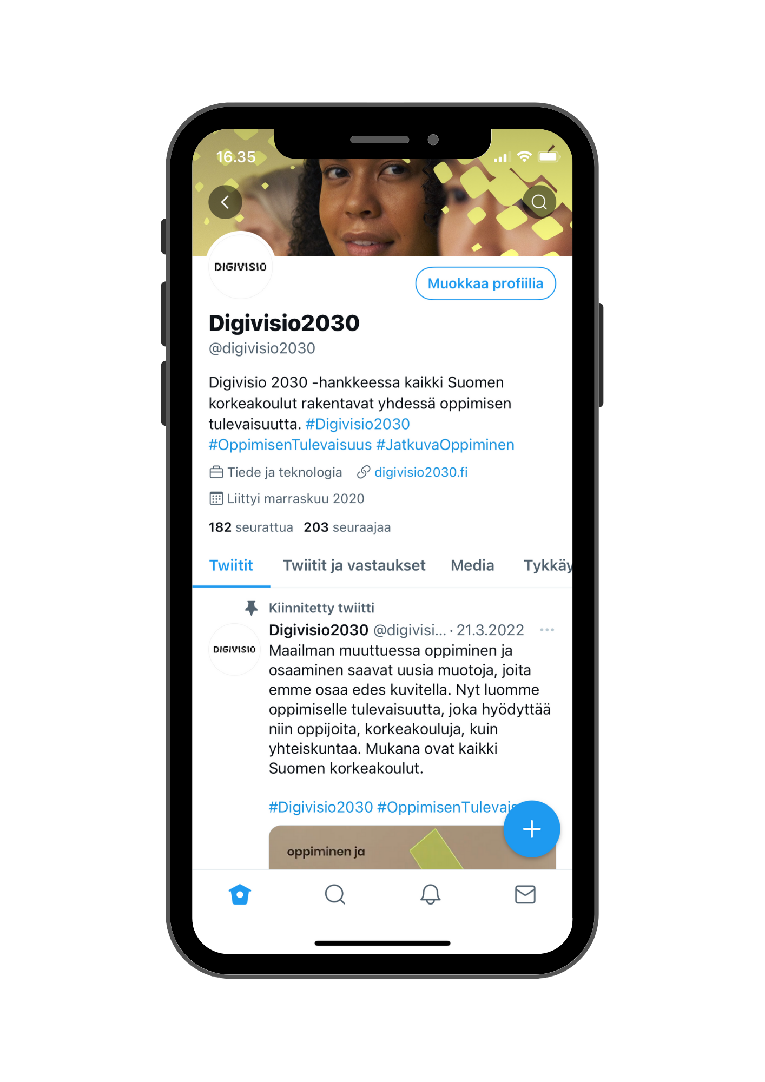
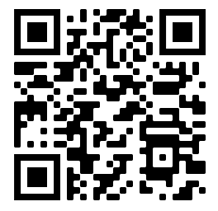
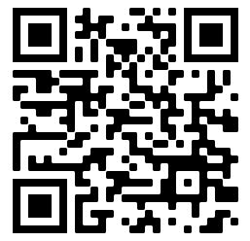
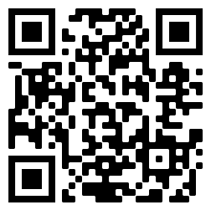
Digivision uutiskirje:
Saat hankkeen tuoreimmat kuulumiset ja ajankohtaiset uutiset suoraan sähköpostiisi.
X: @Digivisio2030
LinkedIn: Digivisio 2030
www.digivisio2030.fi
digivisio@csc.fi

